Slide 1
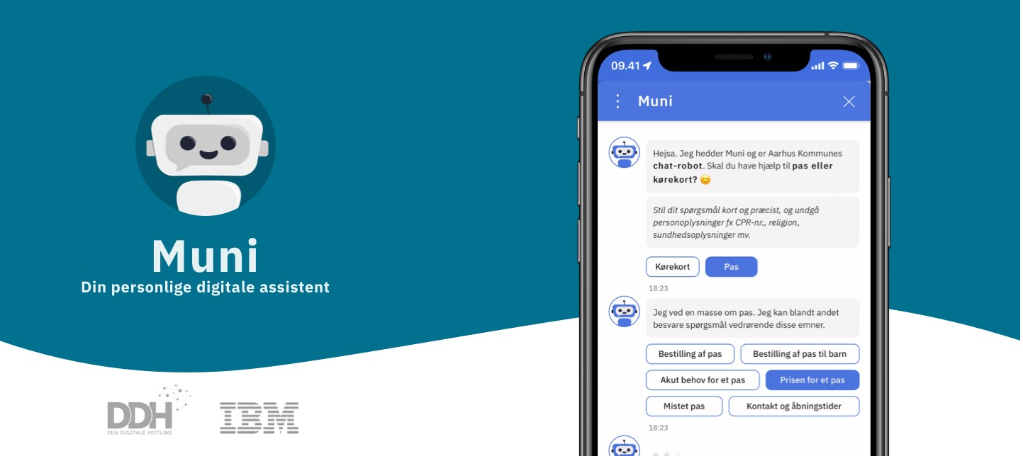
Notes:
Enkelte kommuner

Slide 2



Visionen med
DDH Chatbotten
Kommuner i DDH samarbejder om at udvikle, implementere og drifte borgervendte chatbots
DDH chatbots tilbyder én fælles servicekanal til en kosteffektiv pris der er tilgængelig 24/7
DDH chatbots vejleder om generelle forhold og besvarer henvendelser omkring sagsstatus
DDH chatbots leverer høj straksafklaring til gavn for borgerne

Slide 3

En del af løsningen:
Chatbotten MUNI
MUNI kan svare på borgernes spørgsmål indenfor 50 kategorier. Chatbotten har viden om alt fra pas til digital pladsanvisning, og den har mere end 5.500 indbygget svar.
Notes:
Chatbotten har haft

Slide 4
Release 1 | Release 2 | Release 3 | Release 4 | Release 5
Pas | NemID | Byg og Miljø | Børne- og ungeydelse | MitID
Kørekort | Beboerindskudslån | Jobnet.dk | Børnetilskud | Skimmelsvamp
Flytning | Sygedagpenge til ledige | Børnepasning | Midlertidig børnetilskud | Flexboliger
Lægeskift | Sygedagpenge til lønmodtagere | Digital Pladsanvisning | Børnebidrag | Generel update på Byg og Miljø
 | Sygedagpenge til selvstændige | Sygesikringsgrupper | Bidrag ved fødsel og navngivning | Folkestemning af forsvarsforbeholdet
 | NemRefusion | Boligstøtte | Konfirmations- og beklædnings-bidrag | Vielser
 | Adresseforespørgsel | Helbredstillæg | Uddannelses-bidrag
 | Digital Post | Hjælpemidler | Ægtefællebidrag
 | BBR | Enkeltydelser | Folkepension
 | Gult sundhedskort |  | Tidlig pension
 | EU-sygesikring |  | Førtidspension
 | Særligt sundhedskort |  | Kontanthjælp 30 år eller derover
 |  |  | Ungesats
 |  |  | Uddannelseshjælp
 |  |  | Selvforsørgelses- og hjemrejseydelse eller overgangsydelse
 |  |  | Plejevederlag og pasningsorlov
 |  |  | Kommunalvalg

Slide 5




MUNI er tilgængelig 24/7 til at besvare spørgsmål
Kommunernes borgere har spørgsmål hver eneste dag – alle ugens dage – alle tider på døgnet
Den Digitale Hotline er åben for opkald 60 timer om ugen
Kommunerne har gennemsnitlig åbningstid på 20 timer
Chatbotten er altid tilgængelig på en omkostningseffektiv måde med øjeblikkelige svar

Slide 6
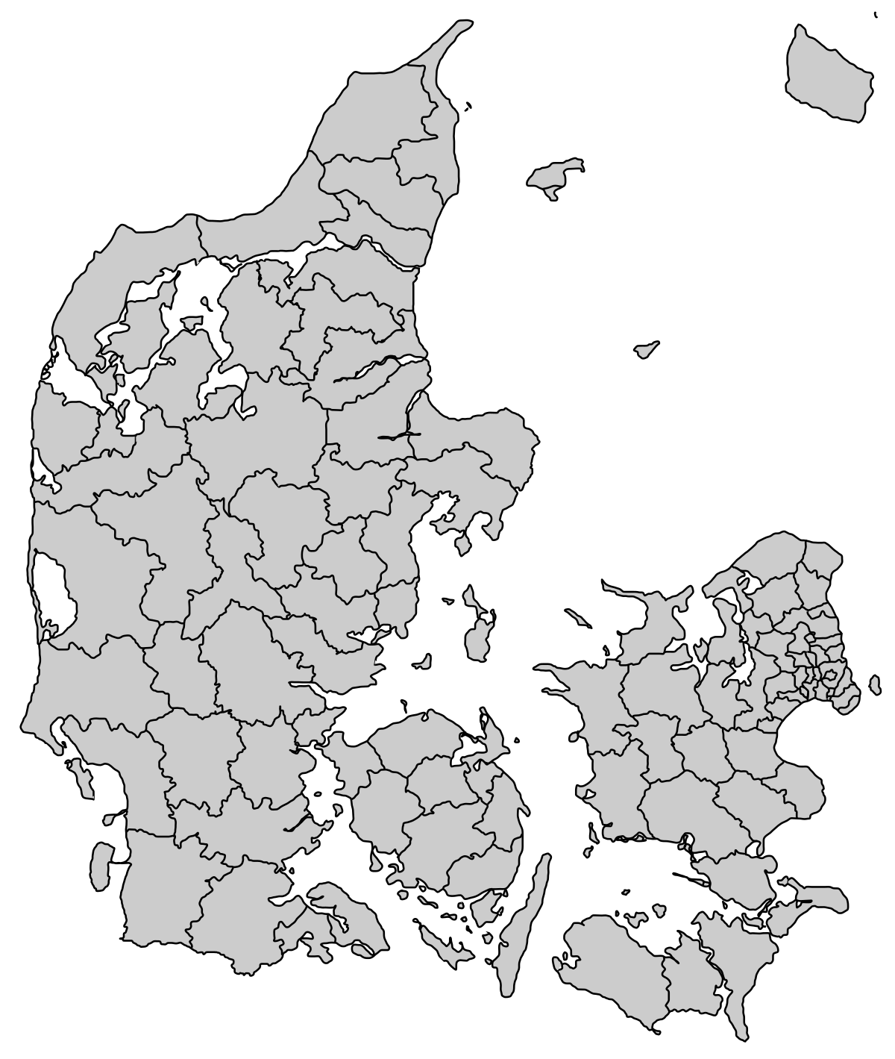

DDH Chatbot
i drift i 37 kommuner
Notes:
Kommuner i DDH samarbejder om at udvikle, implementere og drifte borgervendte Chatbots
DDH Chatbots tilbyder én fælles servicekanal til en kosteffektiv pris der er tilgængelig 24/7
DDH Chatbots vejleder om generelle forhold og besvarer henvendelser omkring sagsstatus
DDH Chatbots leverer høj straksafklaring til gavn for borgerne

Slide 7
Bliv Chatbot Klar

Slide 8
Kvalitets-
koordinator
Gennemgang af guides på selvbetjening.nu
7
6
8
Installations-
ansvarlig
Gennemgå test link og godkend Chatbot til go-live
Implementer Chatbotten på hjemmesiden med scripts. Nu er Chatbotten klar til borgerne
2
Chatbot Superbruger
Vælger Layout til Chatbotten og lokal organisering
DDH Chatbot Teamet
1
3
Få kommunen oprettet i Chatbotten af IBM
4
5
Deler Samarbejds-aftale og Databehandler-aftale
Tilsender introduktions materiale og hjemmeside-analyse
Sender link til Chatbotten og administrationsmodul

Slide 9

2
Vælger Layout til Chatbotten og lokal organisering
Chatbotten har som udgangspunkt et fælles udtryk for alle kommune som en smilende robot. Kommunerne kan dog ændre farven på Chatbotten samt angive hvilke font Chatbotten skal skrive med, så det matcher kommunens hjemmeside. Send font og farvekode til ribch@aarhus.dk
Hvis kommunen ønsker at ændre designet af Chatbotten, så det matcher en eventuel lokal persona, så er dette en mulighed for ekstrabetaling
En kommune kan vælge udvidet kommuneadgang til Chatbotten, hvis de ønsker det. En udvidet kommuneadgang giver kommunen mulighed for at udbygge lokale områder. Hvis kommunen ønsker dette, så ræk ud til Rikke på ribch@aarhus.dk og vi kan tage en snak omkring dette.

Slide 10




2
Vælger Layout til Chatbotten og lokal organisering
Hver kommune skal have 4 roller besat ift. Chatbotten.
Chatbot Superbruger
Installationsansvarlig
Kvalitetskoordinator
Frontdesk Ansvarlig

Slide 11
2
Vælger Layout til Chatbotten og lokal organisering
Du er den interne Chatbot-kontakt i din kommune - altså er du den med fingeren på pulsen i forhold til nyheder omkring Chatbotten, som skal ud i din organisation. Desuden vil du fungere som organisationens kontakt til DDH Chatbot-teamet, samt være den opsøgende i forhold til at kunne besvare interne spørgsmål omkring Chatbotten.
Du vil blive oprettet som din kommunes administrator i kommunernes administrationsmodul, hvilket betyder at du får rettigheder til at ændre på Chatbot-Avatarens funktionalitet, samt se samtaler med kommunens egne borgere.
I tilfælde af at din kommune har eller ønsker at få en udvidet indgang til Chatbotten, vil det være dig, der som udgangspunkt er Chatbot-ansvarlig.
Chatbot Superbruger

Slide 12
2
Vælger Layout til Chatbotten og lokal organisering
Som kommunens installationsansvarlige forventes det at du står for installationen af nyudgivne scripts, samt tilføjelse af kategorier til scriptsene. Det er væsentligt, at den installationsansvarlige følger op på installationen af scripts ved hver ny release.
Hvad vil det sige at installere et script? Når man installerer et script, indsættes en kodestump på den enkelte kommunes hjemmeside. Dette fungerer som et "lag" ovenpå siden, som definerer hvor og hvordan Chatbotten vises. Du kan læse mere om installation af scripts til DDH Chatbotten her.
Installationsansvarlig

Slide 13
2
Vælger Layout til Chatbotten og lokal organisering
Som kommunens DDH-koordinator forventes det, at du er ansvarlig for at opdatere det lokale indhold i de Selvbetjening.nu guides, som benyttes i Chatbotten. Som Kvalitetskoordinator skal du stå for vedligeholdelse af lokal information og være med til at sikre at informationen også skrives på en måde, som er hensigtsmæssig og forståelig for en borger.
Kvalitetskoordinatoren bliver oprettet i kommunens administrationsmodul, hvor du under modulet Selvbetjening.nu konfiguration kan se information om de forskellige guides der bliver brugt i Chatbotten samt hvilke data, der bliver trukket ud. Du kan bruge denne information til at finde de korrekte guides i Selvbetjening.nu og på denne måde rette i dem
Det er vigtigt at tjekke op på det lokale indhold i Selvbetjening.nu, da der risiko for at Chatbotten giver forkerte oplysninger til borgere, hvis dette ikke opdateres og vedligeholdes. Desuden er det væsentligt at tjekke op på de links, som er indsat i Selvbetjening.nu. I tilfælde af at der indberettes fejl i lokalt indhold gennem supportsager eller den daglige monitorering af samtaler i Chatbotten, vil det være dig som kvalitetskoordinator, der kontaktes herom.
Kvalitetskoordinator

Slide 14
2
Vælger Layout til Chatbotten og lokal organisering
Som kommunens Frontdesk ansvarlige for Chatbotten er det dig, der højst sandsynligt allerede arbejder med Frontdesk i din kommune.
Ift. Chatbotten er der en integration til Frontdesk, da den kan håndtere tidsbestilling igennem Frontdesk.
Som den Frontdesk ansvarlige vil det være dit ansvar at klargøre kommunens Frontdesk køer, så de kan bruges i Chatbotten. Se mere om den specifikke opgave i Tidsbestilling proces dokumentet.
Frontdesk Ansvarlig

Slide 15
5
Sender test link til Chatbotten og administrationsmodul
Administrationsmodulet er stedet, hvor alle Chatbot-interesserede i kommunen kan se indhold omkring Chatbotten. Her kan man blandt andet se nærmere på Chatbottens indstillinger samt få adgang til support, statistik, borgerfeedback, samtaledata m.m.
Det er også her, du kan:
  Indberette fejl eller udbedring af dialog
  Anmode om oprettelse af nyt område i Chatbotten
Se en video gennemgang af Administrationsmodulet på næste side

Slide 16
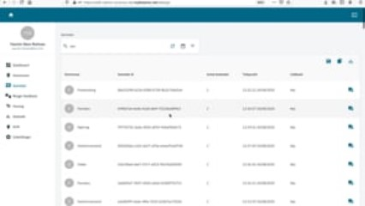
5
Sender test link til Chatbotten og administrationsmodul

Slide 17
7
Gennemgang af guides på selvbetjening.nu
Chatbotten henter en stor del af sin viden fra Selvbetjening.nu. Derfor er det vigtigt, at alle relevante guides i Selvbetjening.nu er opdateret med korrekt information, så Chatbotten er korrekt.
Tjek Selvbetjening.nu guides for lokal relevant information.
Der er også mulighed for at booke en session sammen med Selvbetjening.nu for at gennemgå guides. Dette vil kræve en egenbetaling og kan bestilles ved DDH Chatbot teamet.
Der er et overblik over alle relevante guides, der bliver brugt i Chatbotten på næste side

Slide 18
Lægeskift | Bestil nyt kørekort | Bestil nyt sundhedskort
Flytning | Bestil NemID først gang | Afmelding af og adgang til e-boks/digital postkasse ved dødsfald
Bestil pas til barn | Ansøg om lån til beboerindskud | Generel information og hjælp til Digital post
Bestil pas til voksen | Ansøg om økonomisk hjælp i særlige tilfælde eller ansøg om enkeltydelser | Ret BBR-oplysninger
Ansøg om byggetilladelse | Modtag byggetilladelse – Anmeld påbegyndelse | Ansøg/Anmeld vedr. miljøsag
Afgiv supplerende oplysninger til ansøgning i Byg og Miljø | Sygedagpenge og ”mit sygefravær” – når du er selvstændig | Sygedagpenge og ”mit sygefravær” – når du er ledig
Sygedagpenge og ”mit sygefravær” – når du er lønmodtager – MED ret til løn under sygdom | Skriv barn op til pasning i dagtilbud | Ansøg om hjælpemiddel, forbrugsgode og boligindretning
Ansøg om hjælp til forsørgelse | Anmod om refundering af udlæg til behandling på vegne af en anden | Anmod om refundering af udlæg til behandling
Ansøg om almindeligt helbredstillæg | Ansøg om almindeligt helbredstillæg på vegne af en anden | Ansøg om udvidet helbredstillæg
Ansøg om udvidet helbredstillæg på vegne af en anden | Brevstemme i borgerservice mm. Til kommunal- og regionsvalg 16. november 21 | Hjælp til orienteringsbreve om MitID og det videre forløb
Søg adresseoplysninger på en anden (Adresseforespørgsel)
7
Gennemgang af guides på selvbetjening.nu

Slide 19
8
Implementer Chatbotten på hjemmesiden med scripts. Nu er Chatbotten klar til borgerne
Brug Installationsguiden til at installere Chatbotten på den korrekte måde:
https://ibm.ent.box.com/notes/765516082012?s=r7lo60me6nfyjgme8u2p2pwhxwuw1gp8
Når I installere disse scripts, vil Chatbotten være synlig i højre hjørne på den specifikke side

Slide 20
8
Implementer Chatbotten på hjemmesiden med scripts. Nu er Chatbotten klar til borgerne
Udover at implementere Chatbotten igennem scripts, så kan I også lave udvidet indgange, så borgerne kan tilgå Chatbotten flere steder, hvor det skaber værdi for dem. Dette er ikke et krav, men en mulighed for at få det fulde udbytte af Chatbotten.
  1. Speciallavet kategorier:
  På undersider hvor man ikke entydigt kan indsætte en forhåndsbestemt 'category' i scriptet, kan man få oprettet en speciallavet kategori.
  Eksempel: Aarhus kommune har en underside på deres hjemmeside, som både omhandler Pas og Kørekort. Da undersiden hverken passer entydigt på category = "pas" eller category = "kørekort", kan Aarhus kommune bede om at få oprettet en speciallavet 'category' (category = "pas og kørekort").
  2. Chatbot Link indgange
  Kommunerne har haft stor succes med at implementere Chatbotten igennem Chatbot link indgange på hjemmesiderne for emner, som borgerne søger særligt meget information omkring. E.g. MitID.
  Se eksempel på næste side
  Skriv en e-mail til ribch@aarhus.dk for at bestille speciallavet kategorier og Chatbot links indgange

Slide 21
